Slide 1
Система автоматизації продажу квитків аеропорту
Підготували студенти групи КН-317 :
Дячок Максим
Тома Ольга
Мальцев Кирило

Slide 2
Вимоги
Ролі:
- Користувач
- Адмін
- Менеджер
Користувач:
- реєстрація (або через біометричний паспорт за відбитком пальця або через закордонний)
- вхід тільки під паролем
- відшкодування коштів за вимогою користувача (повернення коштів в особистий кабінет або на карту)
- огляд наявний рейсів
- замовлення квитків
- скасування замовленнь
- відстежування літаків у реальному часі
- юзер має систему знижок та подгонів :
- пропонуються гарячі путівки (на основі того куди любить літати юзер)
-кожен n-ний квиток зі знижкою або безкоштовно
- можно вказувати опції квитку (бізнес клас, розмір валізи, їжа і тд)
Менеджер:
- Додати менеджера в систему може тільки адмін
- Може скасовувати замолення для юзера
- Оглянути всі замовлення певного юзера
Адмін:
- Додає менеджерів
- Видаляє менеджерів
- Може оглянути всіх менеджерів
- Має доступ до бази данних та може виконувати CRUD операції
- Може блокувати користувачів
- Має доступ до всього

Slide 3
2) Программа для працівників аеропорту (касирів)
- Аутентифікація - продаж та скасування квитків - працівники можуть оглягнути усі замовлення юзера - видача квитків та друк
3) Табло
- показує рейси, які прибувають та відправляються
- оператор може внести зміни що рейс скасовано або затримано

Slide 4
4) Супер фічі
Система супровіду клієнтів : 1) Термінал - аутентифікація через відбиток пальця на основі біометричного паспорту 2)За наявністю квитка система супроводжує користувача через додаток з доповненною реальністю 3)якщо немає квитка то система пропонує його купити 4)якщо людина не зареєстрована то можна купити разово квиток 5)якщо людина з іншої країни – аутентифікація через закордонний паспорт
Система побудови маршруту
1) система підбирає найоптимізованіший маршрут на основі певних параметрів (найменша кількість пересадок або мейменша відстань або найменший час перельоту або рейси тільки певної компанії)

Slide 5
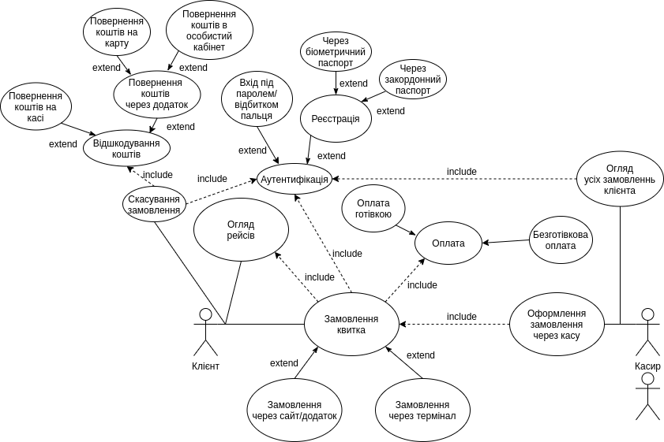
Діаграма варіантів використання

Slide 6
Дякую за увагу !

